Slide 1
2-2-7) تبويب تحرير Editing:

Slide 2
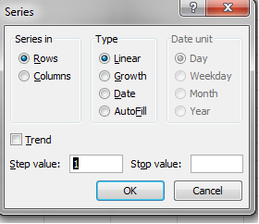

Slide 3
